Slide 1
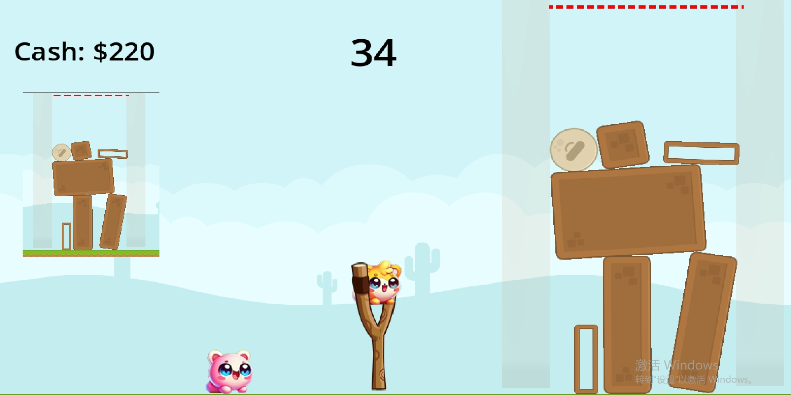
防止高塔建成到红线高度！
拉动弹弓，让泡泡勇士飞向敌人！

Slide 2
